Slide 1
Inspiring Ownership
Sessions de Feedback
Manager

Slide 2
Agenda
1
2
3
4
5
6
Stratégie & Valeurs Viessmann
La culture organisationnelle comme levier.
Que signifient les valeurs Viessmann pour notre équipe?
En quoi consiste le schéma “de-à” de notre équipe?
Résultats! Recherche de notre équipe: point forts et les points d’attention.
Points d’action.

Slide 3
Agenda
1
2
3
4
5
6
Stratégie & Valeurs Viessmann
La culture organisationnelle comme levier.
Que signifient les valeurs Viessmann pour notre équipe?
En quoi consiste le schéma “de-à” de notre équipe?
Résultats! Recherche de notre équipe: point forts et les points d’attention.
Points d’action.

Slide 4

LES VALEURS DE L’ENTREPRISE VIESSMANN
Rut | versie 09.03.2017

Slide 5

VISION
Viessmann préserve la planète grâce à des solutions énergétiques répondant aux besoins des clients.
Rut | versie 09.03.2017

Slide 6
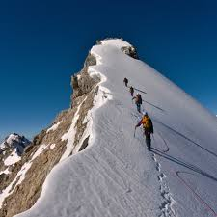
MISSION
Nous utilisons une technologie adaptée pour proposer des solutions basées sur des composants d’une qualité et d’une fiabilité exceptionnelles.
Nous créons des solutions parfaitement intégrées dans les écosystèmes.
Nous mettons l’accent sur les clients et les utilisateurs, afin de satisfaire leurs demandes.
Nous employons la technologie pour développer nos processus et nos modèles commerciaux.
Nous cherchons à susciter la fierté des utilisateurs de nos solutions.
Rut | versie 09.03.2017

Slide 7



ACCENT -> COMPORTEMENT SALARIES
RESPONSABILITE
Fiabilité
Recherche de la réussite
Durabilité
ESPRIT D’EQUIPE
Equité
Transparence
Agilité
ESPRIT D’ENTREPRISE
Accent sur le client
Innovation
V^{x}
Rut | versie 09.03.2017

Slide 8

RESPONSABILITE
FIABILITE
Je prends des engagements fermes, agis en conséquence et garantis une collaboration honnête et sincère.
Rut | versie 09.03.2017

Slide 9
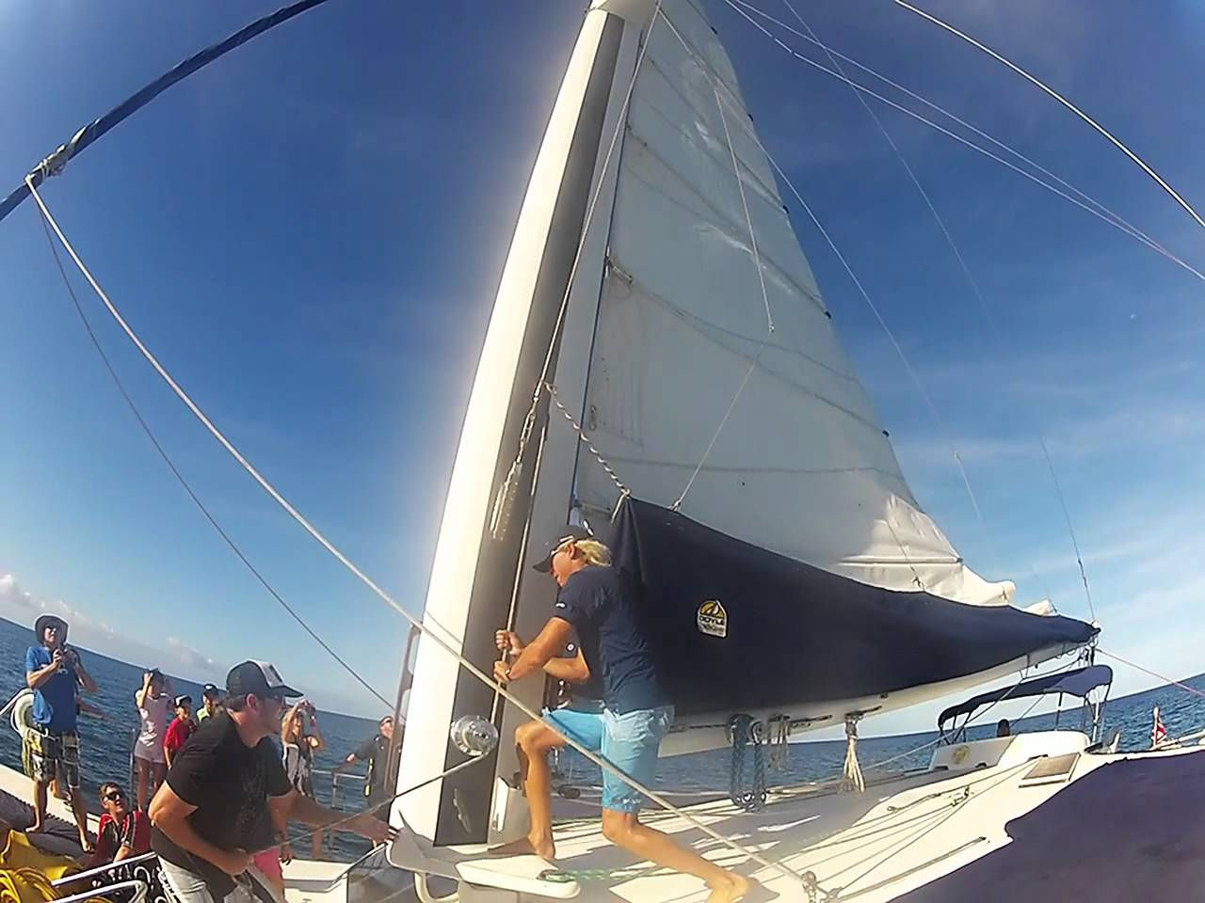
RESPONSABILITE
RECHERCHE DE LA REUSSITE
Je contribue au succès de l’entreprise en proposant le niveau de qualité requis et peux définir quelle est ma contribution.
Rut | versie 09.03.2017

Slide 10

RESPONSABILITE
DURABILITE
J’agis en veillant à l’efficacité des ressources, à l’écologie et aux compétences sociales.
Rut | versie 09.03.2017

Slide 11

ESPRIT D’EQUIPE
EQUITE
Je montre ma reconnaissance et mon respect.
Rut | versie 09.03.2017

Slide 12

ESPRIT D’EQUIPE
TRANSPARENCE
Je partage les décisions et les informations importantes pour notre réussite commune.
Rut | versie 09.03.2017

Slide 13
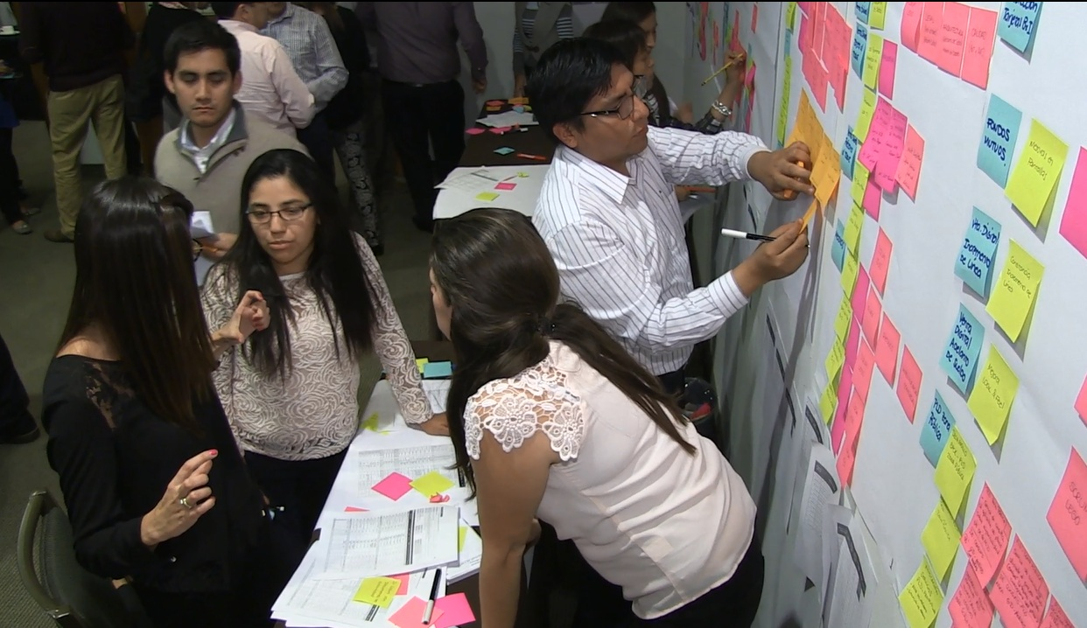
ESPRIT D’EQUIPE
AGILITE
J’agis avec rapidité et flexibilité et je me concentre sur les solutions.
Rut | versie 09.03.2017

Slide 14
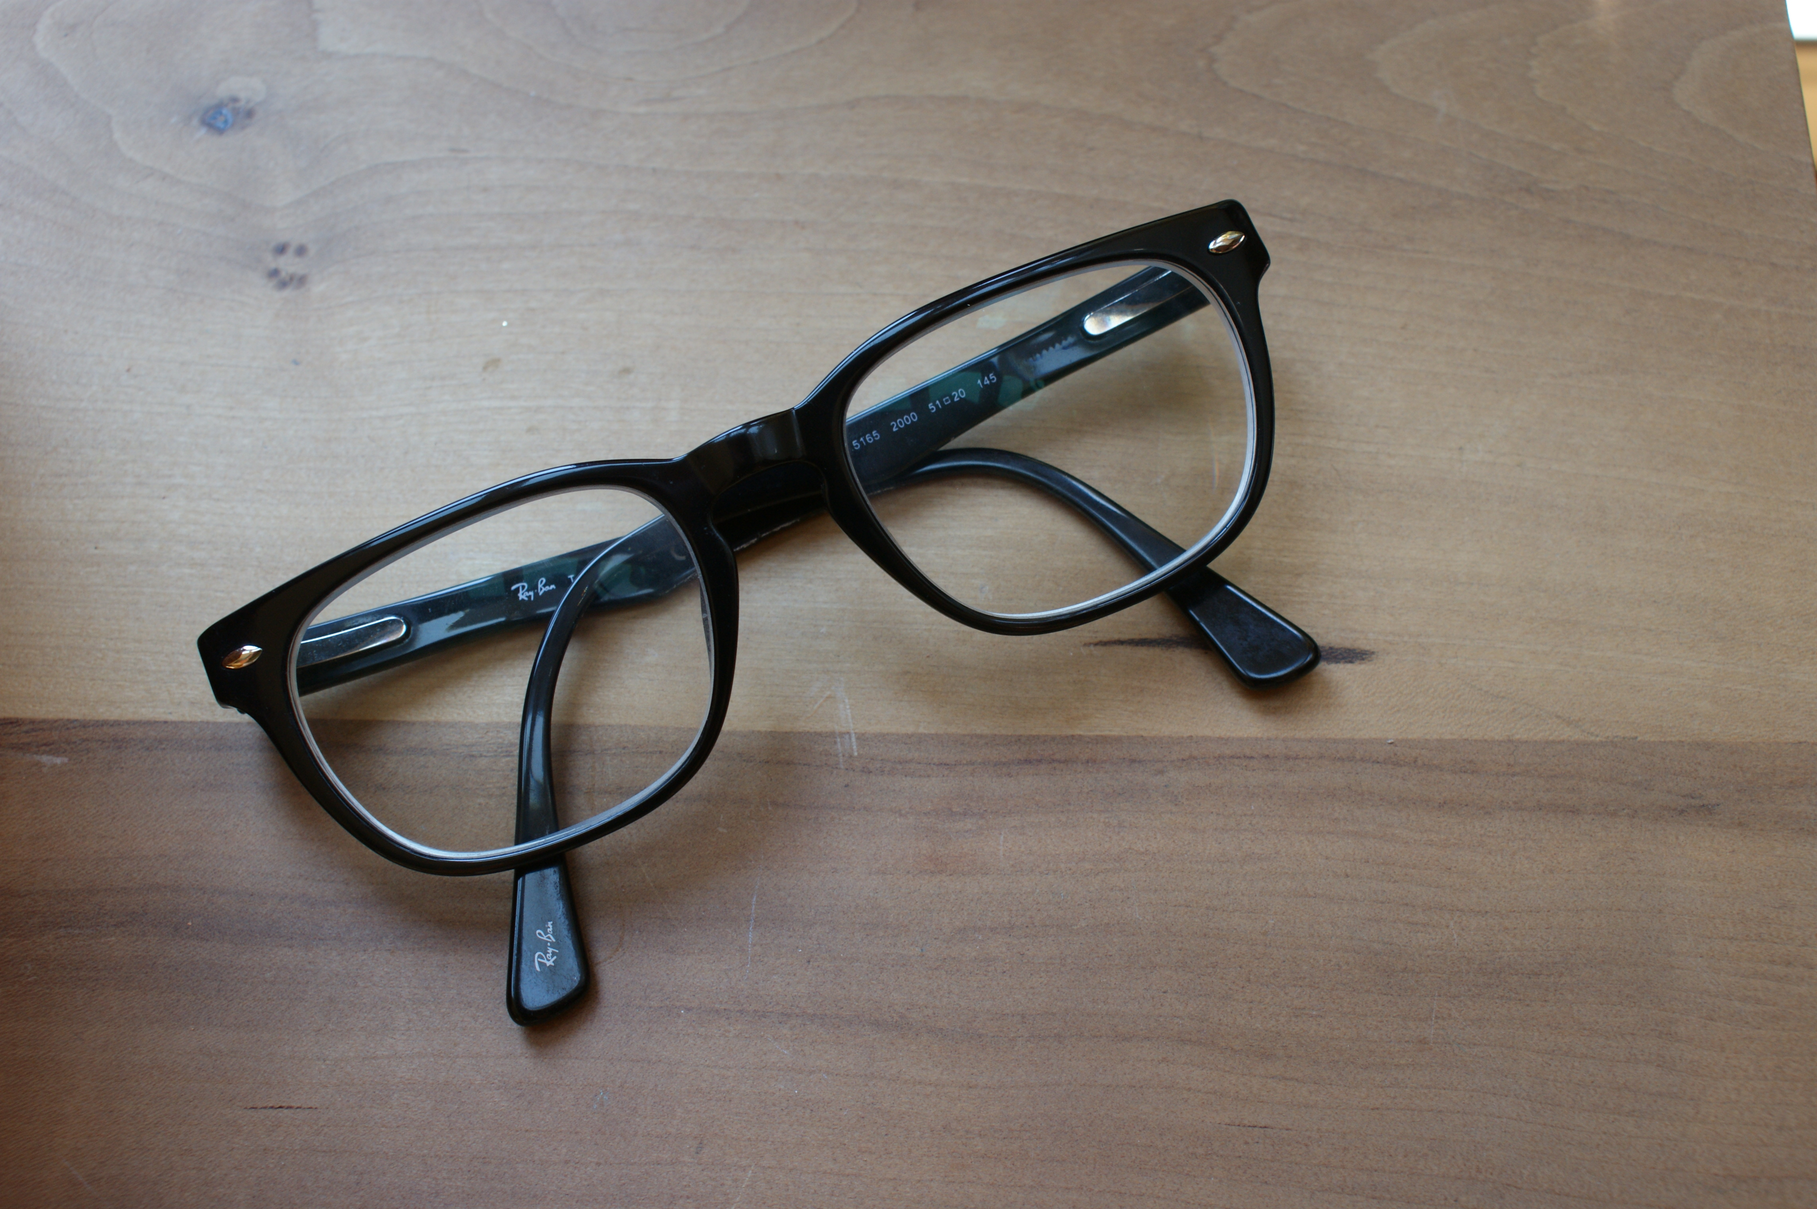
ESPRIT D’ENTREPRISE
ACCENT SUR LE CLIENT
J’identifie les besoins des clients et des utilisateurs et propose des solutions.
Rut | versie 09.03.2017

Slide 15

ESPRIT D’ENTREPRISE
INNOVATION
Je vais de l’avant et crée un lieu d’échange pour les idées qui contribueront au succès de demain.
Rut | versie 09.03.2017

Slide 16
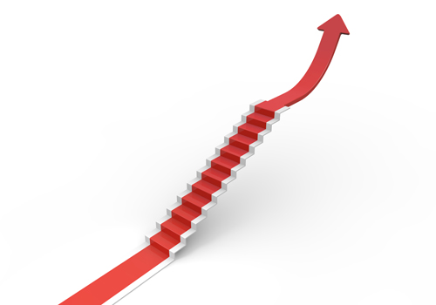
ESPRIT D’ENTREPRISE
V^{x}
J’utilise des technologies d’avenir et une large base de données permettant de développer nos processus et nos modèles commerciaux.
Rut | versie 09.03.2017

Slide 17

PLAN D’AFFAIRES
Augmentation des parts de marché Vitodens et pompes à chaleur
Optimalisation du niveau service après vente
Accent sur le matériel externe
Economies de coûts
Rut | versie 09.03.2017

Slide 18
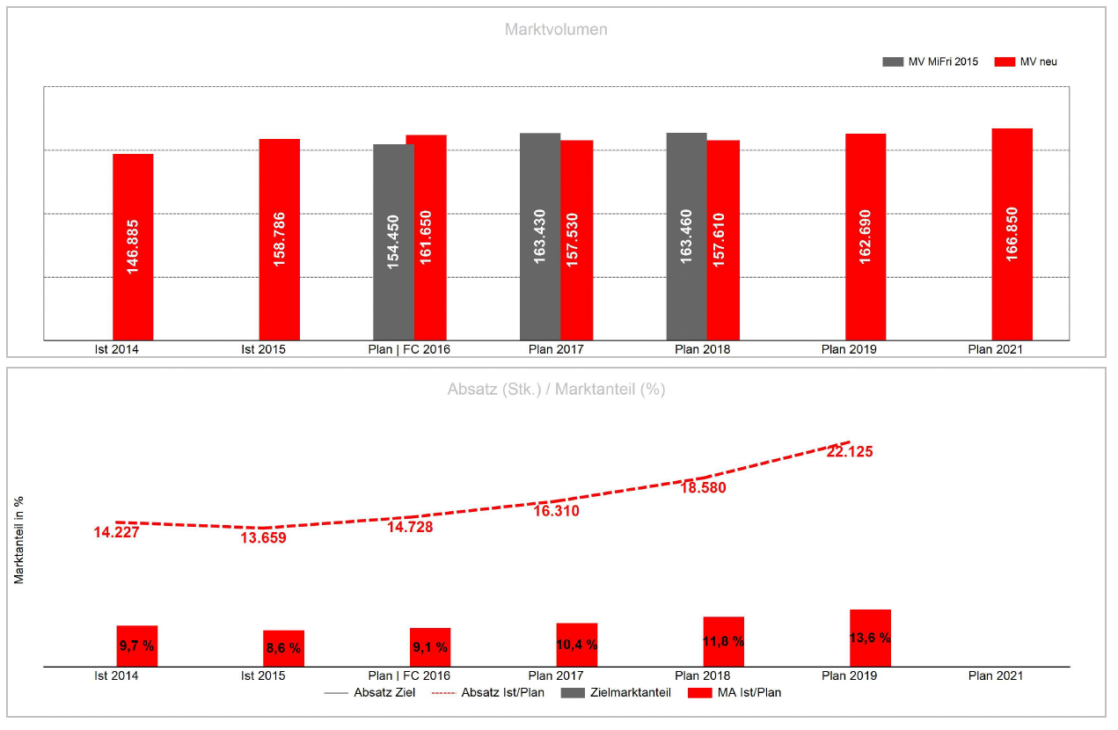
1.A CROISSANCE VITODENS
Rut | versie 09.03.2017

Slide 19
1.A CROISSANCE VITODENS
MESURES
Upgrade VD200
Chèque énergie pour VD100 et VD200 combi
Identification des clients ciblés VD50 et VD100
Recrutement de 2 key account managers
Vitocontact Plus pour VD200 et VD100-W
Garantie de 5 ans pour VD200 + ViCare
Prix concurrentiel pour VD200-W
Rut | versie 09.03.2017

Slide 20
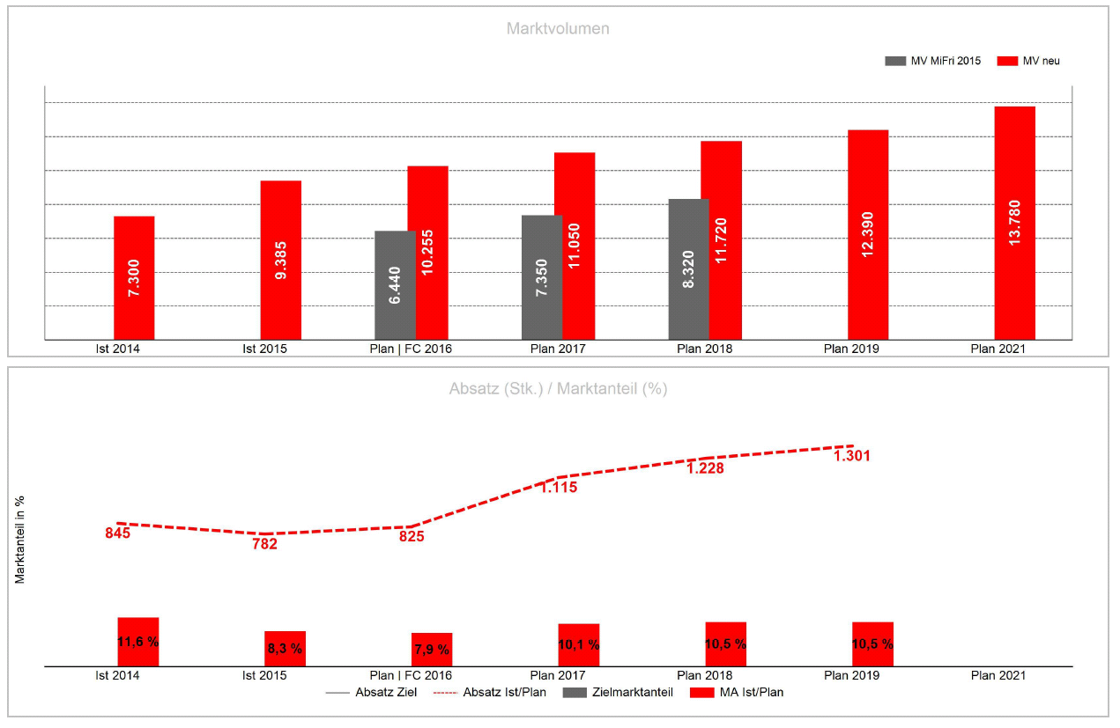
1.B CROISSANCE PAC < 100 kW
Rut | versie 09.03.2017

Slide 21
1.B CROISSANCE PAC
MESURES
Nouvelle Vitocal 200-A (<-> AeroTherm Vaillant)
Upgrade Vitocal 200-S
? Upgrade Vitocal 200-BW
Vitocal 100 clé sur porte
Rut | versie 09.03.2017

Slide 22
2. OPTIMALISATION NIVEAU SERVICE APRES VENTE
Rut | versie 09.03.2017

Slide 23
2. OPTIMALISATION NIV. SERVICE APRES VENTE
Maintenant:
72% pièces de rechange
9% entretien
Rut | versie 09.03.2017

Slide 24
3. ACCENT SUR LE MATERIEL EXTERNE
Mettre les VB faibles au niveau Best Practice
Focus sur les accessoires hydrauliques
Nouveau focus sur la santé hydraulique de l’installation
Produits de Resus dans Vitoset
Développement ultérieur des adoucisseurs
Rut | versie 09.03.2017

Slide 25
4. ECONOMIES DE COUTS
Rut | versie 09.03.2017

Slide 26
Agenda
1
2
3
4
5
6
Stratégie & Valeurs Viessmann
La culture organisationnelle comme levier.
Que signifient les valeurs Viessmann pour notre équipe?
En quoi consiste le schéma “de-à” de notre équipe?
Résultats! Recherche de notre équipe: point forts et les points d’attention.
Points d’action.

Slide 27
Percée Performante
Résultats
Résultats Souhaités
Percée Performante
Transformation en Résultats
Résultats Actuels
Transformation Culturelle
Values Alignment
Valeurs/attitude Actuelles
Valeurs/attitude
Souhaitées

Slide 28
Caractéristiques culturelles que nous voulons conserver
PDG passionné qui est ouvert et accessible.
Entreprise familiale qui pense à LT.
Structure plane et beaucoup d’autonomie.
Décisions rapides.
Marque forte, produits forts, une large gamme et une complexité stimulante.
Collaborations motivés, compétents et loyaux.
Pionnier.

Slide 29
Schéma ‘depuis-vers’ chez Viessmann
“Ils” doivent faire quelque chose
Réactivité
Choisir les sentiers battus
Nonchalance
Qui fait quoi? Ce n’est pas toujours
évident
Ad Hoc et éteindre de petits
incendies
Culture occidentale
Ownership + teamwork
Proactivité
The extra mile
Accountability
Processus opérationnels bien
organisés et structures claires
Travail planifié et orienté résultats
Attitude positive et enthousiaste
Just do it

Slide 30
Agenda
1
2
3
4
5
6
Stratégie & Valeurs Viessmann
La culture organisationnelle comme levier.
Que signifient les valeurs Viessmann pour notre équipe?
En quoi consiste le schéma “de-à” de notre équipe?
Résultats! Recherche de notre équipe: point forts et les points d’attention.
Points d’action.

Slide 31
Agenda
1
2
3
4
5
6
Stratégie & Valeurs Viessmann
La culture organisationnelle comme levier.
Que signifient les valeurs Viessmann pour notre équipe?
En quoi consiste le schéma “de-à” de notre équipe?
Résultats! Recherche de notre équipe: point forts et les points d’attention.
Points d’action.

